Slide 1

Оқушылардың математикалық құзыреттілігін қалыптастыру
Сапалы білім мен кәсіби шеберлік –
заман қажеттілігі
Математика пәнінің оқытушысы Дюсембинова Ф.К.

Slide 2
Елбасы өзінің кезекті жолдауларының бірінде «ұлттық бәсекелестік қабілеті бірінші кезекте оның білімділік деңгейімен анықталады» деп атап көрсеткен.

Slide 3
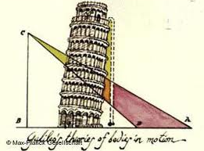
Халықаралық зерттеу білім беру жүйесінің нəтижелерін салыстыру құралының бірі
Programme for International Student Assessment (PISA)

Slide 4

PISA – оқушылардың білімі мен біліктілігін бағалаудың халықаралық бағдарламасы

Slide 5
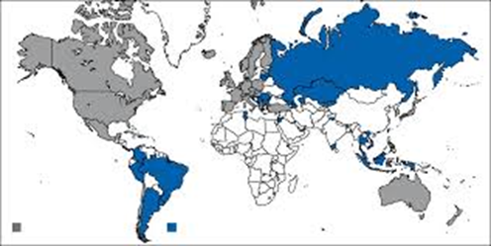
Мақсаты:
Әлемдік деңгейде салыстырылатын әр мемлекеттің оқыту нәтижелері жөніндегі сенімді мәліметтерді алу, саралау

Slide 6
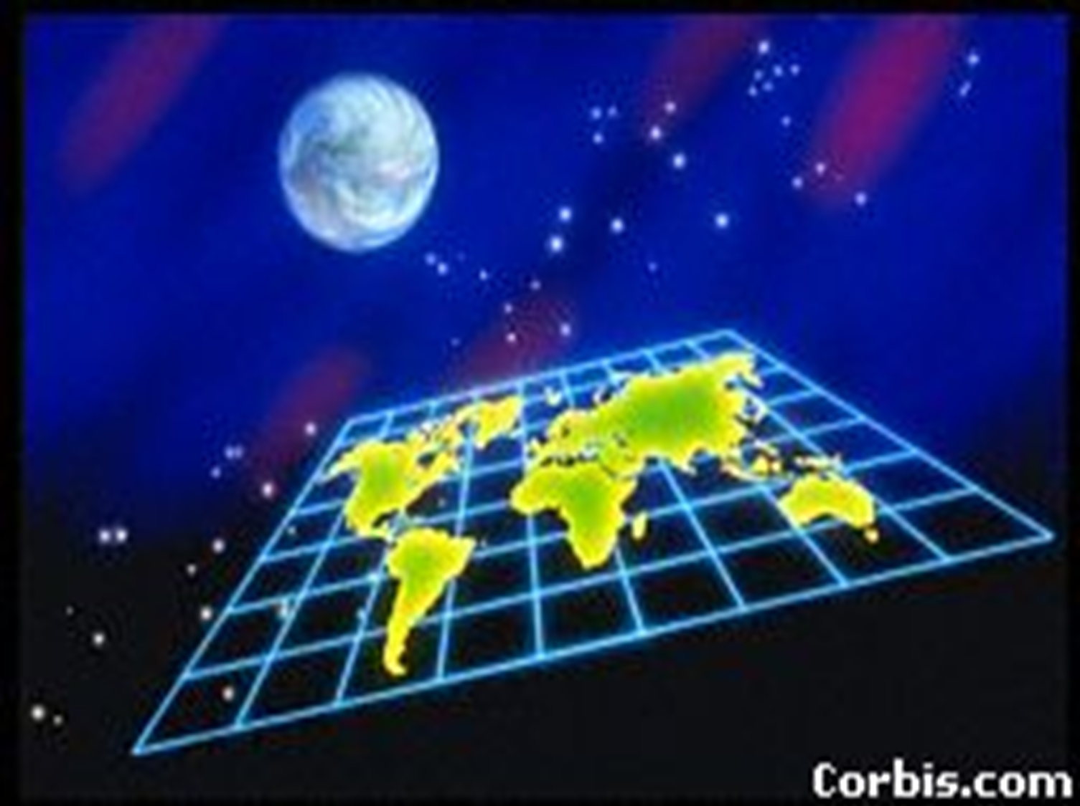
Оқушылардың білім жетістіктерін зерттеу негізгі үш бағыт бойынша жүзеге асады
Математикалық сауаттылық
Жаратылыстану сауаттылығы
Оқу сауаттылығы

Slide 7
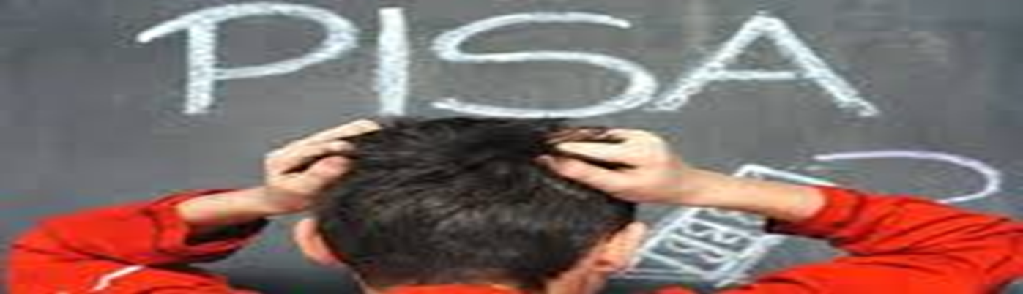
Математикалық сауаттылық - адамның математика саласындағы білімді түрлі өмірлік жағдайларды шешудегі жеке таңдауын негіздеу үшін қолдану қабілеті.

Slide 8
Математикалық сауаттылық
Математикалық құзыреттілік
Фундаменталдық математикалық идеялар
нақты шындықпен өзара байланысты жалпы математикалық ұғымдар.
«Өзгерістер мен қатынастар», «Кеңістік пен пішін», «Белгісіздік», «Сан» салалары
ол түрлі мәселелердің тиімді шешілуін қамтамасыз ететін адамның математикалық білімінің, біліктілігінің, тәжірибесінің және қабілетінің қосындысы ретінде математика саласындағы білім қолдануды

Slide 9
Фундаменталдық математикалық идеялар салалар сипаттамалар
Белгісіздік
Өзгерістер мен қатынастар
- түрлі үдерістердегі өзгермелілер арасындағы тәуелділік, яғни алгебралық материал;
Кеңістік пен пішін
- кеңістік және жазық геометриялық пішіндер мен қатынастар, яғни геометриялық материал;
- заманауи ақпараттық қоғамға тікелей қатысты ықтималды және статистикалық құбылыстар мен байланыстар;
- әлемдегі нысаналар, қатынастар, жағдайлар мен тұлғалардың сандық белгілері;
Сан
- нысаналар арасындағы тұрақты және уақытша байланыстар арасындағы көпжақтылық;
- элементтер бір-біріне әсер ететін өзара байланысты нысаналар жүйесіндегі өзгерістер;
- өзгерістердің негізгі түрлерін түсіну мен олардың туындауын анықтау;
- математикалық модельдерді сипаттау мен болжам үшін пайдалану.
- кескіндер, нысаналар қасиеттері, олардың орналасымы;
- заттар туралы ұғым, визуалдық ақпаратты, навигацияны кодтау мен қайта кодтау;
- кеңістік визуалдау.
-мәліметтер топтамасына кіріктірілген ақпаратты анықтау мен жалпыламалау;
- көптеген шынайы үдерістерге тән өзгермеліліктің ықтимал ықпалын бағалау;
- түрлі экономикалық модельдерді ғылыми болжау.
- түрлі сандық ұсынымдарды ұғыну;
- санға негізделген мәліметтерді түсіндіру мен дәйектеу;
- өлшем бірліктерін, есептеуді, абсолюттік көлемді және көрсеткіштерді, сандық диаграммаларды және кескіндерді түсіну;
- арифметикалық ойлауды, сандардың көпжақты ұсынылуын, ауызша есепті есептеуді, пайдалану және нәтижелердің негізделуін бағалау.

Slide 10
Математикалық сауаттылық деңгейлері
Пайымдау
Байланыстар орнату
Қайта жаңғырту

Slide 11
Оқушылардың құзыреттілігін қалыптастыру дегеніміз – оқушылардың шығармашылық қабілетін дамыта отырып, ойлаудың, интеллектуалдық белсенділіктің жоғары деңгейіне шығу, түрлі проблемаларды өз бетінше шешуге икемділік дағдыларын қалыптастыру, жаңаны бағыттауды қалыптастырудағы күтілетін нәтижелер болып табылады.
Оқушылардың осындай құзыреттілігін жүзеге асыру үшін қазіргі мұғалімнің жете білушілігі, жан-жақтылығы кемелденуі тиіс. Сонда ғана біздер жаңашыл бастамалар мен ізденістерге жол аша аламыз деп ойлаймын.

Slide 12

Оқыту, дәріс беруде болған-ау білім жанама,
Еңбегін кетпесін десең – бей-берекет далаға.
Зерттеуші – қазіргі ұстаз, қызметіңді жаңала,
«Ұстаздық еткен жалықпас үйретуден балаға».

Slide 13

Назарларыңызға рахмет

